Slide 1
基于Gstreamer的Chromium音视频播放系统的设计与实现
学生: 胡济豪
导师: 姚建国
学号：1130379118

Slide 2

内容提要
1. 课题背景和意义
2. 国内外研究现状
3. 需求提出
4. 技术分析、设计与实现
5. 测试与优化
6. 总结

Slide 3
课题背景和意义
市场与工程背景
  随着当前互联网的快速发展、网络覆盖率的提升、网络资费的下降、汽车的普及，越来越多的消费者期望在车载多媒体终端随时随地享受网络音视频服务。

Slide 4
课题背景和意义
市场与工程背景
  随着硬件性能的指数级提升、加上近几年的嵌入式系统的不断发展，越来越多的功能在嵌入式设备被实现。浏览器作为用户访问互联网的重要入口，在移动设备上获得越来越多的关注。在车载多媒体终端搭载浏览器即满足市场需求，又具备可行性。

Slide 5
课题背景和意义
市场与工程背景
  很少有人从0做一个浏览器。Chromium浏览器以其精简的界面、快速的响应、流畅的体验和开源性获得众多厂商的青睐。

Slide 6
课题背景和意义
本课题要解决的问题与意义
  实现浏览器音视频的播放。

Slide 7
课题背景和意义
本课题要解决的问题与意义
  Chromium浏览器源码本身具有简单的音视频播放功能，但其支持能力有限。

Slide 8
课题背景和意义
本课题要解决的问题与意义
  一般来说车载多媒体终端具备基本的音视频文件播放功能，比如播放USB或SD卡存储的音视频文件。而在一个车载多媒体终端内存在两套音视频解决方案，从资源的使用上讲是一种浪费，设计上不大合理。

Slide 9
课题背景和意义
本课题要解决的问题与意义
  基于Gstreamer框架，重新设计音视频播放体系。
  满足Chromium对多种音视频格式的支持。
  支持WebAPP。
  车载多媒体终端其他播放器也可以共用。
  集成、复用、扩展性。

Slide 10
国内外研究现状
关于浏览器
  渲染引擎
  WebKit/Blink/Chromium

Slide 11
国内外研究现状
关于浏览器中的音视频方案
  当前，已有浏览器成功扩展或移植到嵌入式平台的方案，多表现在互联网电视领域。以插件的形式解决音视频播放问题。

Slide 12
需求提出
需求
  一般功能性需求
  播放、暂停、停止、音量调节、等等。

Slide 13
需求提出
需求
  对WebAPP支持

Slide 14
需求提出
需求
  传统播放器支持

Slide 15
需求提出
需求
  性能需求

Slide 16
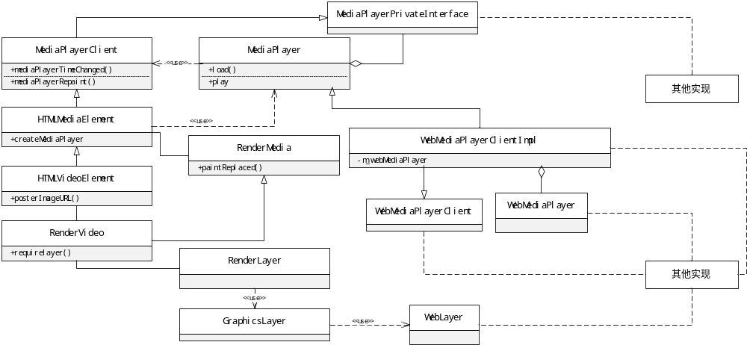
技术分析、设计与实现
Chromium中音视频框架分析
WebKit支持视频的基础类和关系

Slide 17
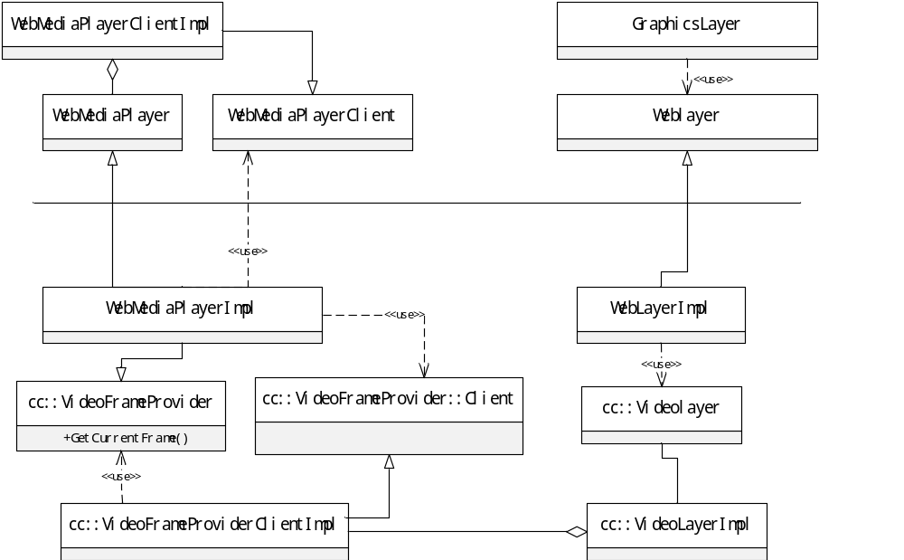
技术分析、设计与实现
Chromium中音视频框架分析
Chromium支持视频的基础类和关系

Slide 18
技术分析、设计与实现
概要设计
Chromium Media Portability Implement
Media Service
AVChannel Manager
硬件
整体模块划分

Slide 19
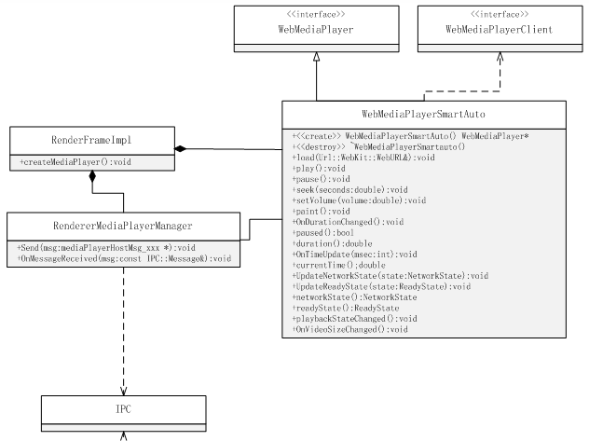
技术分析、设计与实现
Chromium Media Portability Implement设计
Chromium Media Implement类图

Slide 20
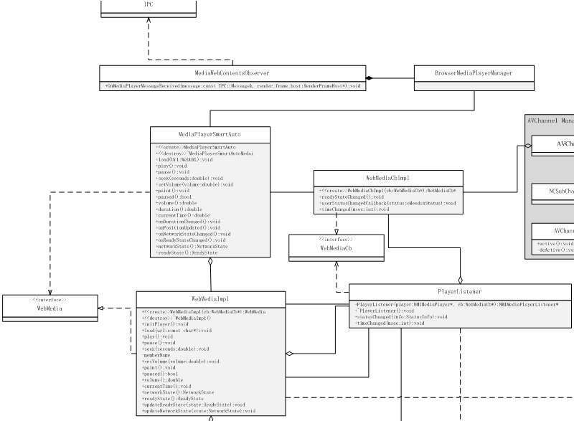
技术分析、设计与实现
Chromium Media Implement类图

Slide 21
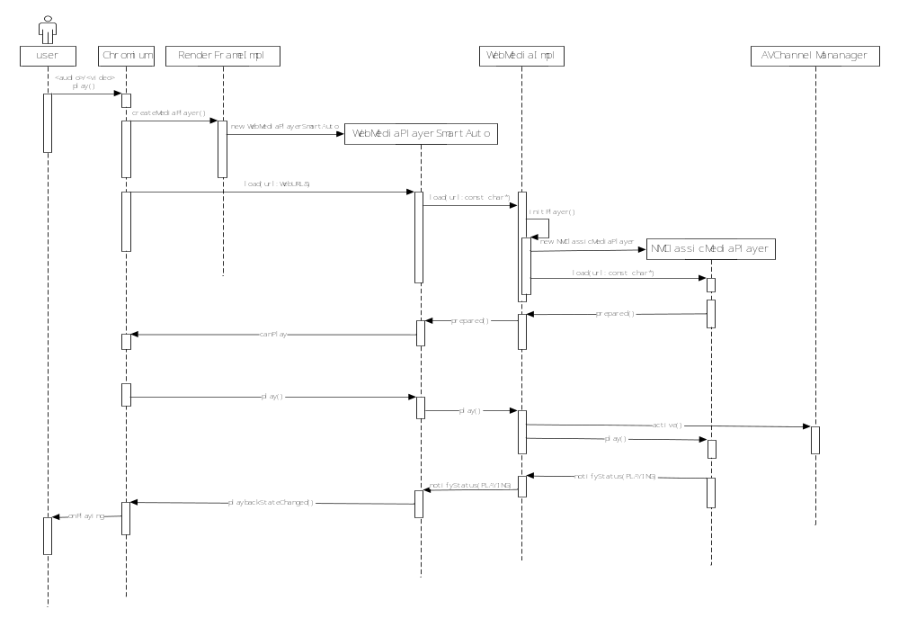
技术分析、设计与实现
Chromium Media Portability Implement设计
播放器从创建到播放的序列图

Slide 22
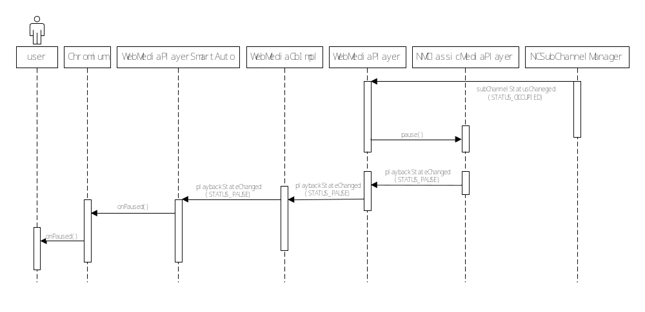
技术分析、设计与实现
Chromium Media Portability Implement设计
声音通道被抢占的序列图

Slide 23
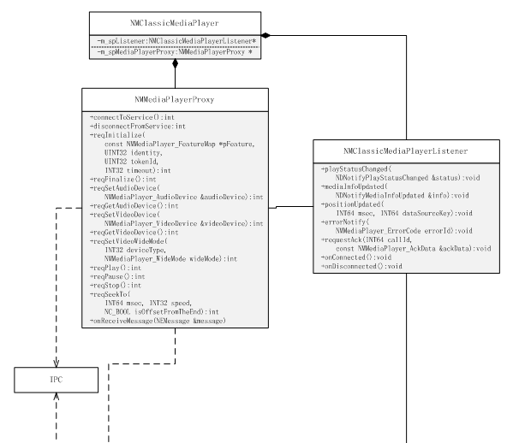
技术分析、设计与实现
Media Service设计
Media Service 类图

Slide 24
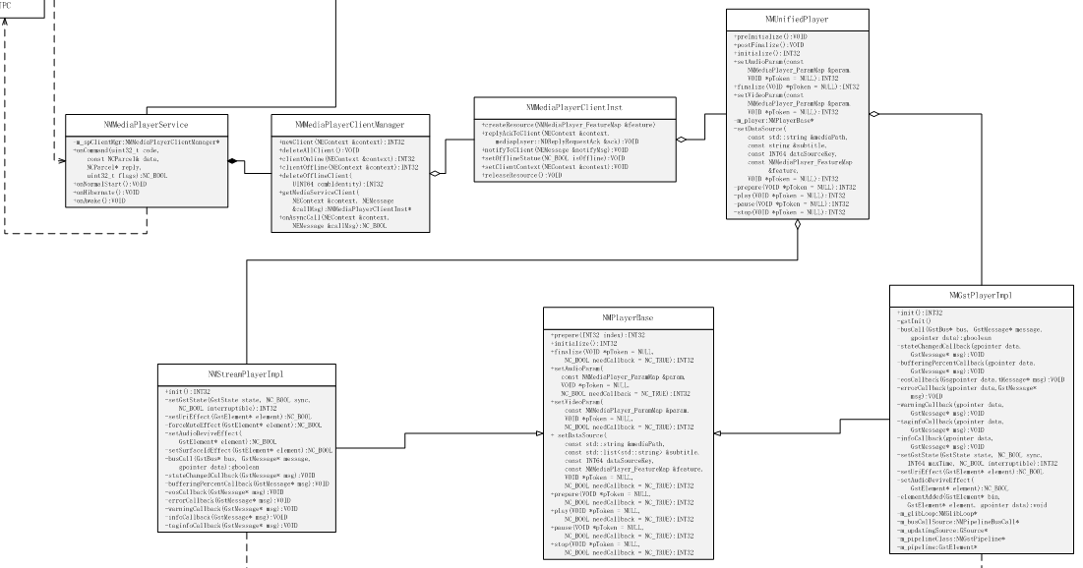
技术分析、设计与实现
Media Service设计
Media Service 类图

Slide 25
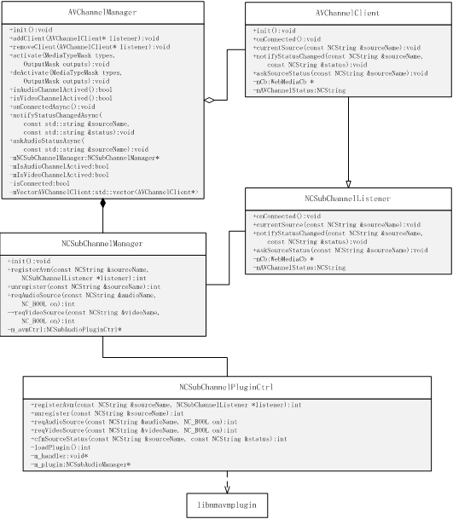
技术分析、设计与实现
AVChannel Manager设计

Slide 26
技术分析、设计与实现
实现
  Chromium Media Portability Implement
  Media Service
  AVChannel Manager

Slide 27
测试与优化
测试
  功能测试
  性能测试

Slide 28
测试与优化
优化
  占用资源的优化
  视频描画效率的优化

Slide 29
总结
总结
  完成的主要内容
  存在的不足
  展望

Slide 30
谢谢！
本论文从开题、调研、考核和撰写过程中，得到我的导师姚建国老师的悉心指导，在此表示衷心的感谢。
感谢审核论文的各位老师和答辩委员会的老师们对本论文的评审及建议。
感谢3年来在硕士学习过程中各位辛勤的老师，感谢在整个学业过程中给予的帮助与指导，谢谢。

